Slide 1
ПРЕДЫСТОРИЯ
@fakesib

Slide 2

ПРЕДЫСТОРИЯ
@fakesib
ИДЕЯ

Slide 3




ПРЕДЫСТОРИЯ
ОТ ИДЕИ К РЕАЛИЗАЦИИ
ИДЕЯ
@fakesib
ИДЕЯ

Slide 4


@fakesib
Демонстрация функционала

Slide 5


@fakesib
Ваш telegram id: 1033942281
/start
/code
Демонстрация функционала

Slide 6


@fakesib
Кого добавить?
/admin
Выберите нужный вариант:
ID – Bio – Role
1 – Все данные – ADMIN
2 – Александр Григорьев – USER
3 – Иван Смирнов – USER и тд
Ваш telegram id: 1033942281
Обычные сотрудники
Админ
Данные
Сотрудники
Топ🏆
/code
Удалить❌
Добавить➕
/start

Slide 7
@fakesib
Проверьте данные:
Мария Кочергина
USER - 1033942281
Кого добавить?
Ваш telegram id: 1033942281
Обычные сотрудники
Админ
/code
Верно✅
Назад⛔️
/start
ID – Bio – Role
1 – Все данные – ADMIN
2 – Александр Григорьев – USER
3 – Иван Смирнов – USER и тд
Мария Кочергина
Введите Фамилию и Имя
Удалить ❌
Добавить ➕
Назад◀️
1033942281
Выберите нужный вариант:
Данные
Сотрудники
Топ🏆
Введите telegram id пользователя
Назад◀️
/admin

Slide 8
@fakesib
Проверьте данные:
Мария Кочергина
USER - 1033942281
Выберите что отправить:
Ваш telegram id: 1033942281
ЕК 🗑
МП📱
/code
Верно✅
Назад⛔️
Быстрая продажа💸
/start
Мария Кочергина
Введите Фамилию и Имя
Назад◀️
1033942281
Введите telegram id пользователя
Назад◀️
КОМАНДЫ

Slide 9
@fakesib
Выберите нужный вариант:
Выберите способ:
ЕК 🗑
МП📱
Самовывоз📍
БП🚚
Быстрая продажа💸
Главное меню🔚
Ваши личные данные за сегодня:
ЕК БП: 17250
ЕК Самовывоз: 59600
МП: 8
МП E-mail: 4
Быстрые продажи: 2
Введите количество:
Введите сумму:
Назад◀️
Назад◀️
К продажам🚀
КОМАНДЫ
ПРОДАВЦА
АДМИНИСТРАТОРА
Выберите что отправить:
ЕК 🗑
МП📱
Быстрая продажа💸
Ваш telegram id: 1033942281
/code
/start

Slide 10
@fakesib
ID – Bio – Role
1 – Все данные – ADMIN
2 – Александр Григорьев – USER
3 – Иван Смирнов – USER и тд
Введите Фамилию и Имя
Выберите нужный топ:
Назад◀️
ЕК
ЕК БП
МП
Удалить❌
Добавить➕
МП E-mail
Быстрые
Топ по самовывозам за сегодня:
0 Все данные – 589300
1 Кирилл Железнов - 289000
2 Александр Григорьев – 59600
3 Смирнов Иван – 32000
4 Алексей Сизоненко – 15000
5 Мария Кочергина - 12000
Назад◀️
ЕК самовывоз: 589300
ЕК БП: 123090
МП: 32
МП E-mail: 15
Быстрые: 7
В боте работает автоматическое обнуление данных, при необходимости можете обнулить самостоятельно
Назад◀️
Назад◀️
Перезапустить бота🤖
Обнулить самому🧑‍💻
Какие данные требуются?
Выберите нужный пункт
Назад◀️
Общие
Обнуление
Данные
Сотрудники
Топ🏆
Данные сотрудника
КОМАНДЫ
Назад◀️
АДМИНИСТРАТОРА
ПЛЮСЫ И МИНУСЫ

Slide 11
ID – Bio – Role
1 – Все данные – ADMIN
2 – Александр Григорьев – USER
3 – Иван Смирнов – USER и тд
Введите Фамилию и Имя
Выберите нужный топ:
Назад◀️
ЕК
ЕК БП
МП
Удалить❌
Добавить➕
МП E-mail
Быстрые
Топ по самовывозам за сегодня:
0 Все данные – 589300
1 Кирилл Железнов - 289000
2 Александр Григорьев – 59600
3 Смирнов Иван – 32000
4 Алексей Сизоненко – 15000
5 Мария Кочергина - 12000
Назад◀️
ЕК самовывоз: 589300
ЕК БП: 123090
МП: 32
МП E-mail: 15
Быстрые: 7
В боте работает автоматическое обнуление данных, при необходимости можете обнулить самостоятельно
Назад◀️
Назад◀️
Перезапустить бота🤖
Обнулить самому🧑‍💻
Какие данные требуются?
Выберите нужный пункт
Назад◀️
Общие
Обнуление
Данные
Сотрудники
Топ🏆
Данные сотрудника
КОМАНДЫ
Назад◀️
АДМИНИСТРАТОРА
@fakesib
ПЛЮСЫ
МИНУСЫ
МОТИВАЦИЯ В ВИДЕ ТОПА.
НЕ ВСЕ СОТРУДНИКИ ИСПОЛЬЗУЮТ.
НЕТ СПАМА В ЧАТЕ.
НЕ НУЖНО ТРАТИТЬ ВРЕМЯ НА ПОДСЧЁТ ДАННЫХ.
КОНТРОЛЬ ЗА УСПЕВАЕМОСТЬЮ КАЖДОГО СОТРУДНИКА.
ПЛЮСЫ И МИНУСЫ

Slide 12


@fakesib
КОЛИЧЕСТВЕННОЕ ИССЛЕДОВАНИЕ
ОПРОС СРЕДИ СОТРУДНИКОВ И ПОДСЧЕТ ВРЕМЕНИ
98% НРАВИТСЯ БОТ
91%
СЧИТАЮТ БОТА УДОБНЫМ
В ОПРОСЕ УЧАСТВОВАЛИ 41 СОТРУДНИКОВ
ВЫДЕЛЯЮТ УДОБНЫЙ ФУНКЦИОНАЛ И ПРОСТОТУ
1
<5 СЕКУНД
-20%
ТРЕБУЕТСЯ ДЛЯ СБОРА ДАННЫХ ВМЕСТО ~10 МИНУТ
НЕНУЖНЫХ СООБЩЕНИЙ
2
2
*1 – ОПРОС В ТАБЛИЧНОЙ ФОРМЕ – ТУТ, ВИДЕО ФОРМАТ – ТУТ.
*2 – ДЛЯ ПОДСЧЕТА ВРЕМЕНИ БЫЛИ ВЗЯТЫ ДАННЫЕ ИЮЛЯ И ФЕВРАЛЯ.

Slide 13
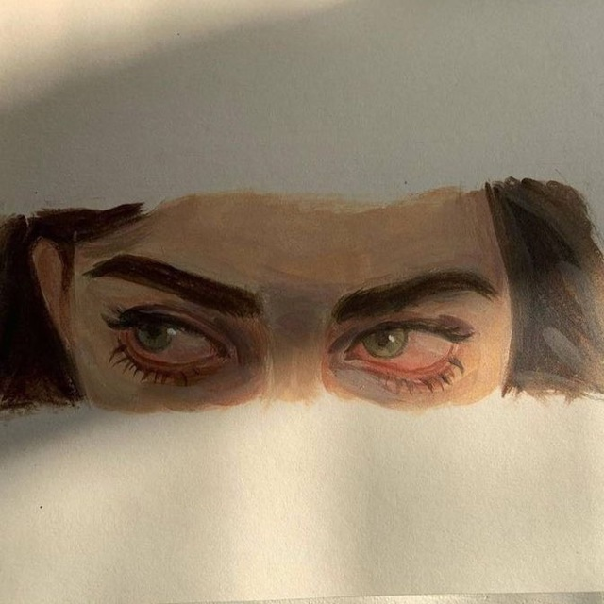


ПРЕДЫСТОРИЯ
@fakesib
@fakesib//fakesibwork@gmail.com

